Slide 1

2.介绍一种你熟悉的访问数据库的工具，并结合实例。
汇报人：蔡卓悦

Slide 2

目
录
介绍数据库访问工具
1
CONTENTS
实例介绍
2

Slide 3
数据库访问工具
1

Slide 4
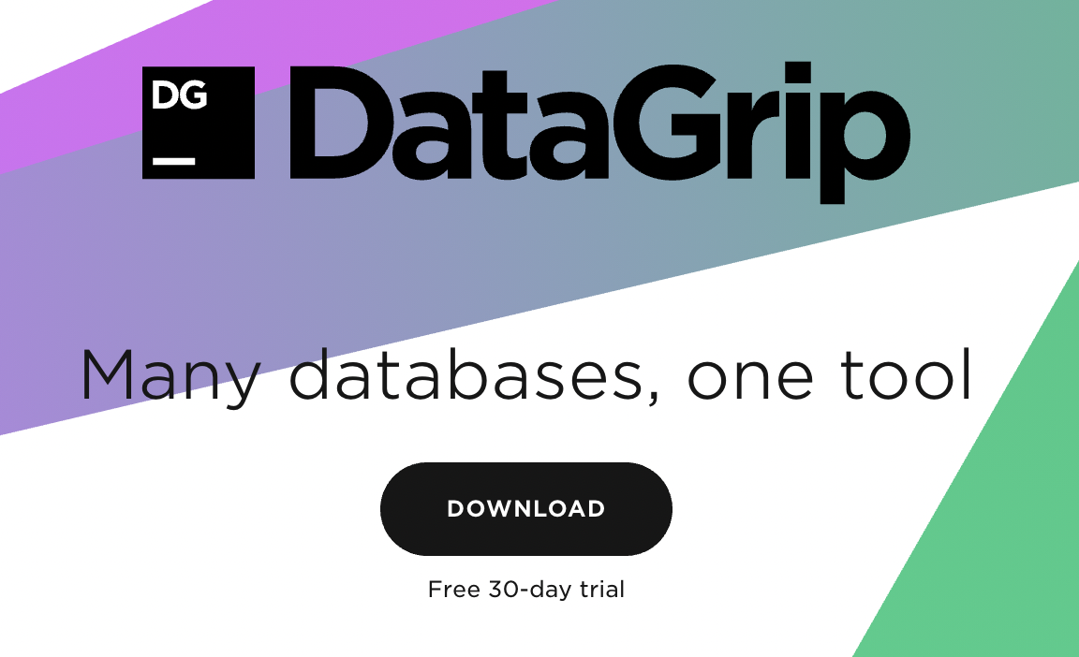
数据库访问工具——DataGrip

Slide 5
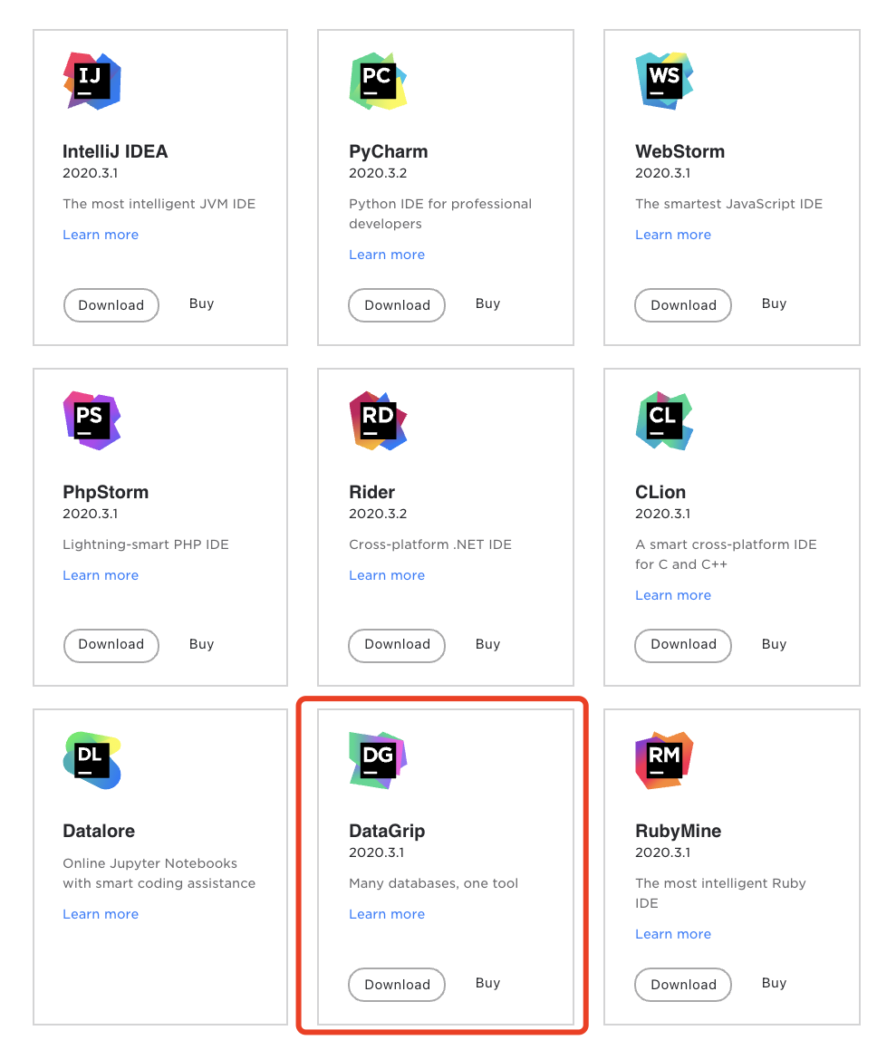

Slide 6
实例介绍
2

Slide 7
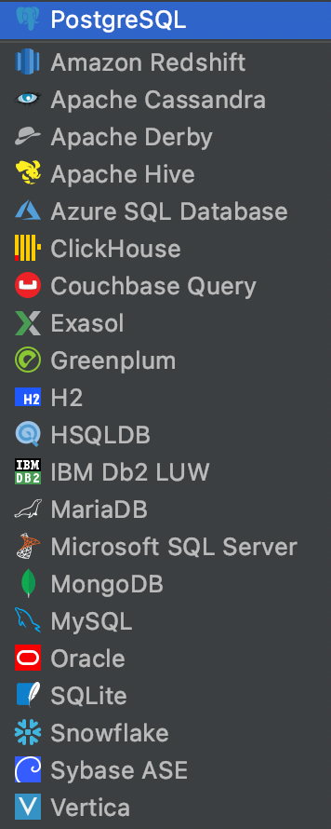
数据库访问工具——DataGrip

Slide 8
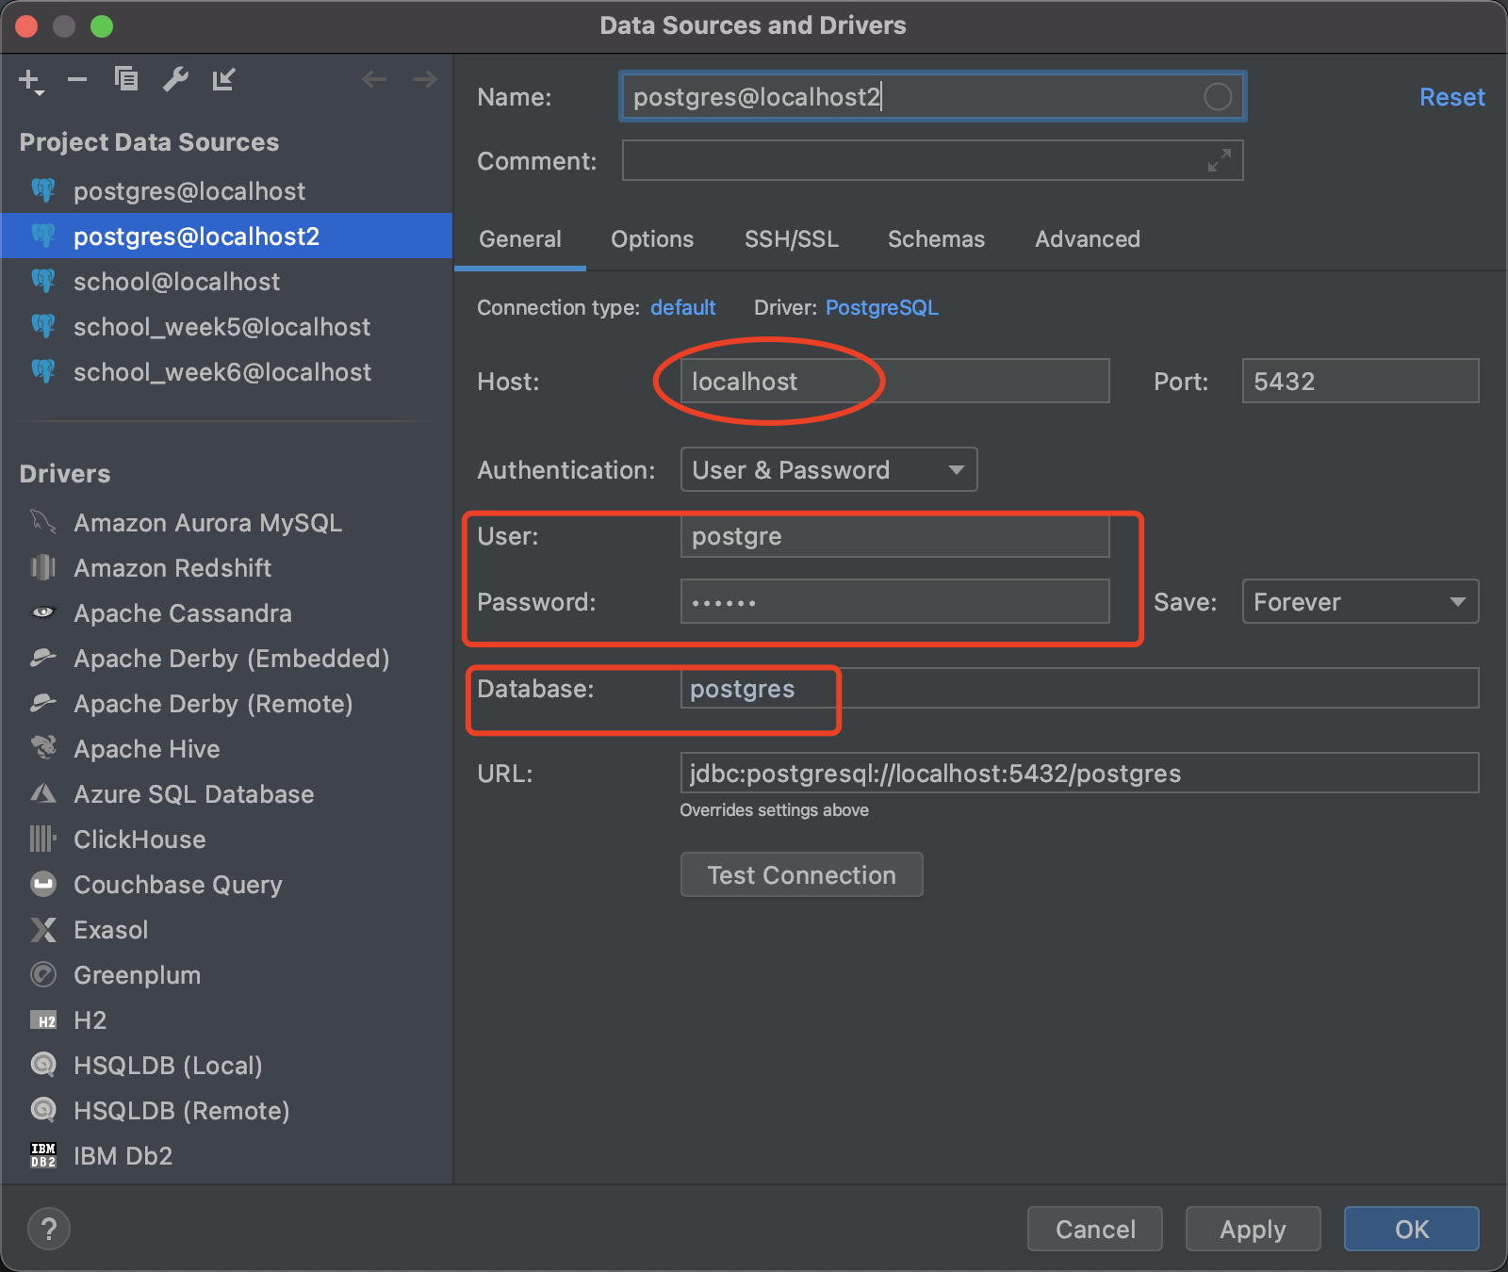

Slide 9
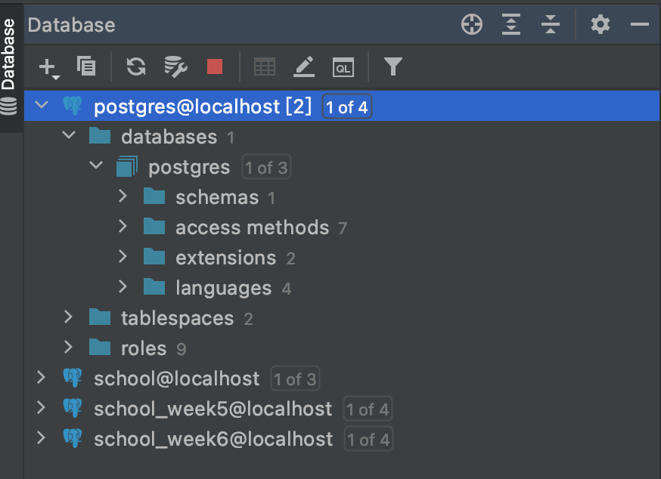

Slide 10
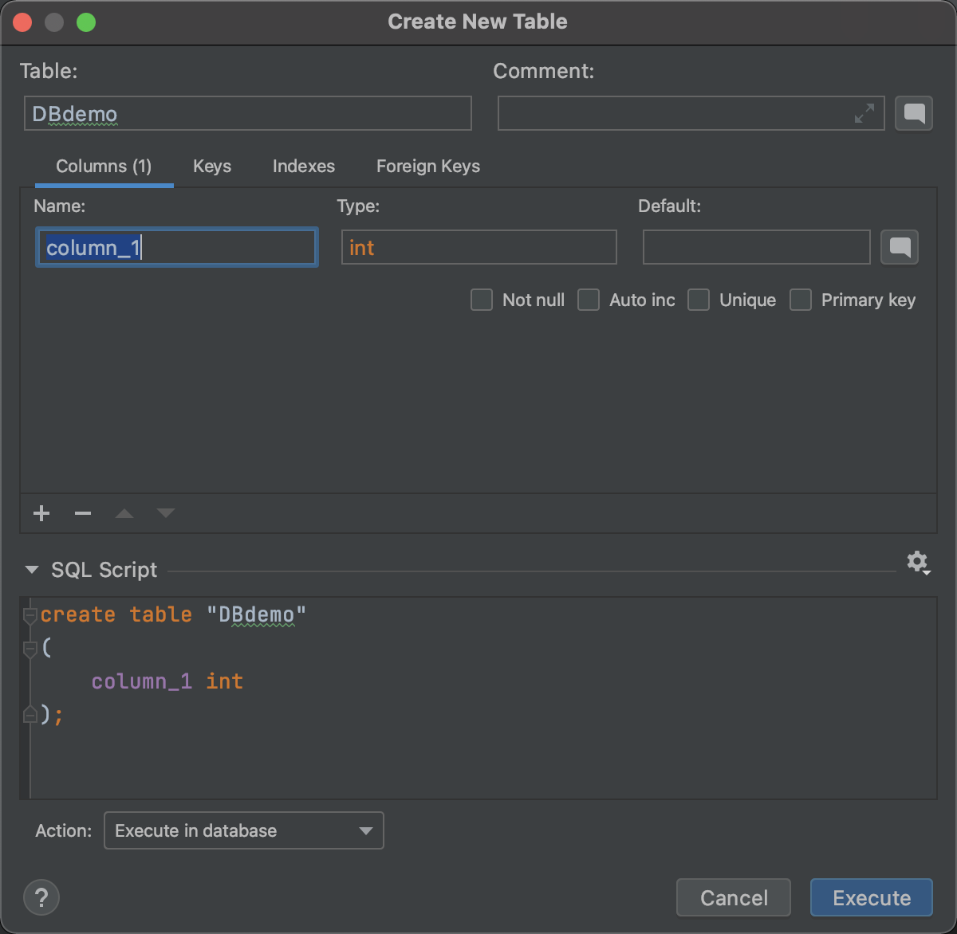
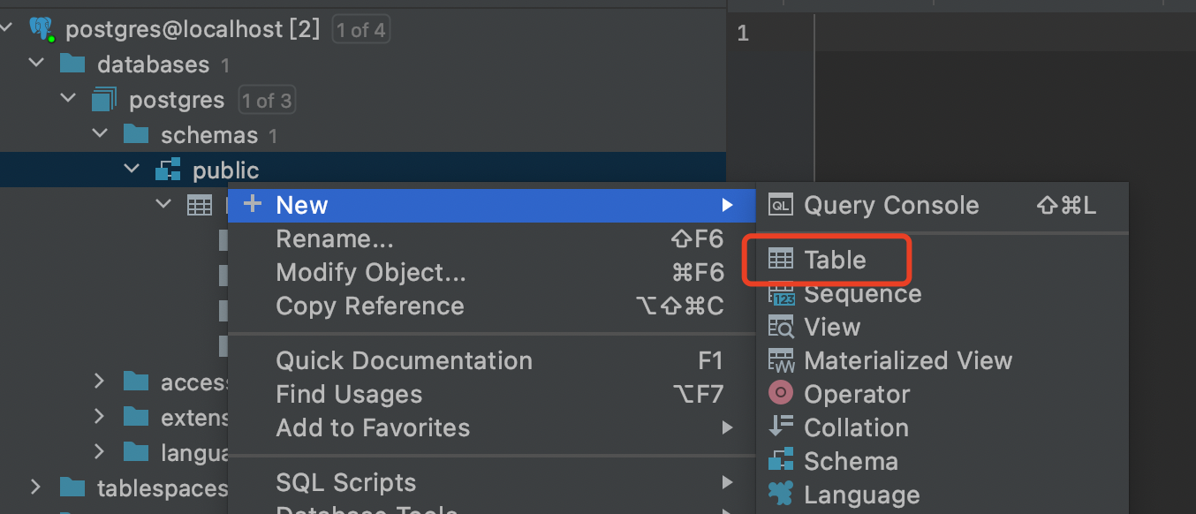

Slide 11
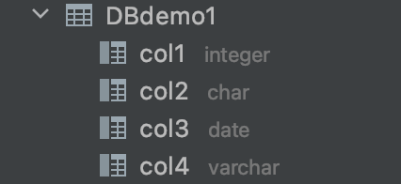
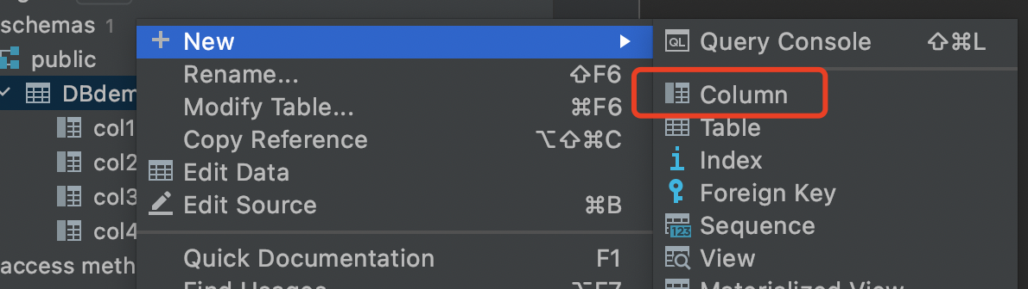

Slide 12
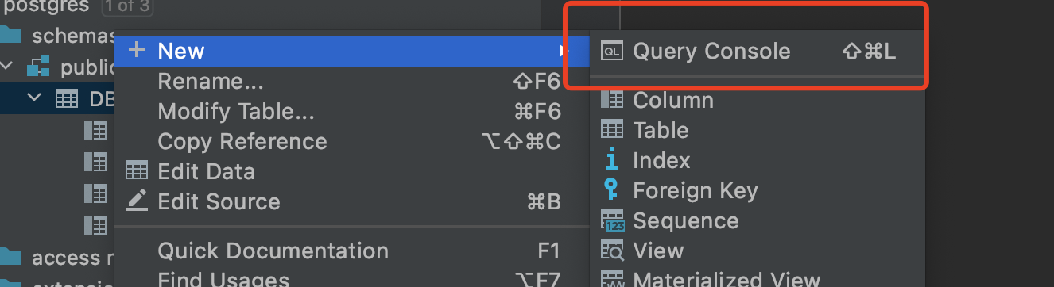

Slide 13
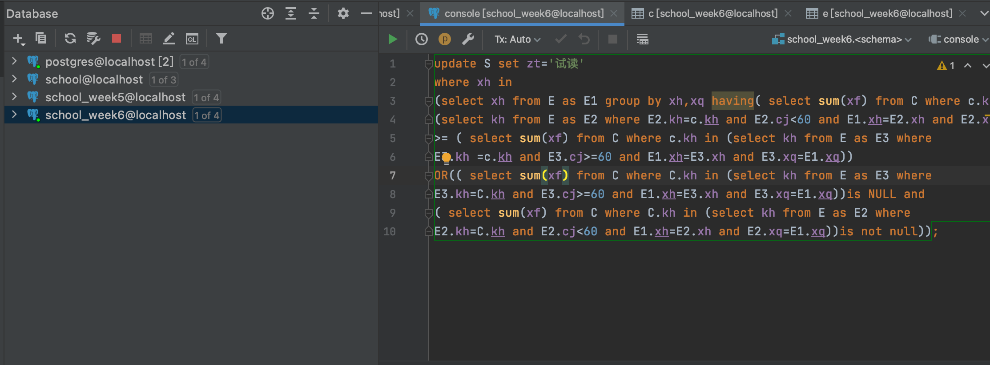

Slide 14
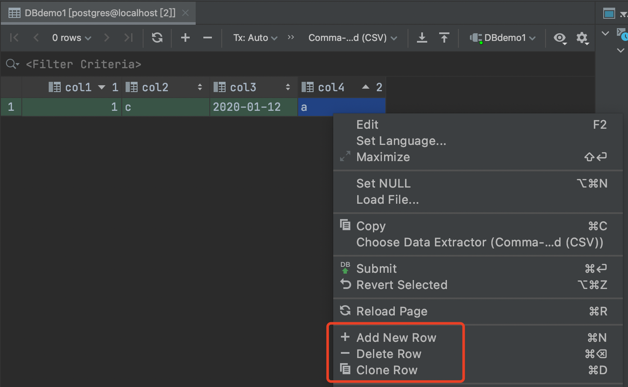

Slide 15
感谢聆听

